Slide 1
Analysis the Impact of Covid-19 on Tourism in West Java
Based on COVID-19 and Public Health Facility Data
in West Java
by : Tim Kilat (Kelompok 3)

Slide 2
Table of Contents
01
02
03
Latar Belakang
Pembahasan
Latar belakang dan tujuan dari penelitian
Hipotesa, EDA, dan Model yang digunakan
Kesimpulan
Kesimpulan dan saran untuk pemerintah

Slide 3
01
Latar Belakang

Slide 4
Seperti yang diketahui bahwa Covid-19 terjadi di Indonesia pada tahun 2020 sampai saat ini. Efek karena adanya Covid pun terjadi pada berbagai sektor, terutama pariwisata. Hal ini merupakan imbas dari kebijakan - kebijakan yang diterapkan oleh pemerintah (Terkhususnya Jawa Barat).
Melihat pengaruh yang terjadi pada saat sebelum dan saat terjadinya Covid-19.
Permasalahan tersebut menjadi concern apakah kebijakan yang dilakukan pemerintah terhadap daerah sudah tepat? Apakah penerapan kebijakan harus disamakan pada semua daerah terdampak?
Kebijakan yang menjadi concern pada penelitian yang dilakukan dengan berfokus pada sektor pariwisata

Slide 5
Permasalahan :
Apakah terdapat pengaruh pada saat Covid - 19 terhadap pengunjung wisata? Jika ya, bagaimana pengaruhnya?
Apakah setiap daerah di Jawa Barat perlu dilakukan kebijakan yang sama ?
Jika tidak, apa yang perlu dilakukan pemerintah Jawa Barat?
Tujuan :
Melihat pengaruh dan bagaimana pengaruh dengan adanya Covid-19 terhadap pengunjung wisata
Mengetahui diperlukan atau tidaknya kebijakan yang sama pada semua daerah di Jawa Barat.
Menentukan penanganan yang optimal pada setiap daerah

Slide 6
02
Pembahasan

Slide 7
Data yang digunakan
Data yang digunakan adalah sebagai berikut :
Data Covid - 19 Jawa Barat 2020
Data Pengunjung Tempat Rekreasi di Jawa Barat
Data Fasilitas Kesehatan di Jawa Barat

Slide 8
Hipotesis
Pengelompokkan hipotesis diprioritaskan pada cluster yang tempat wisatanya dapat dibuka
Hipotesis yang dilakukan terhadap clustering yang menjadi dasar terhadap analisis. Terbagi menjadi 4 kluster, sebagai berikut
Kelas 0 - “High Priority” : Kasus Positif Covid Rendah, Pengunjung Tinggi
Kelas 1 - “Medium Priority” : Kasus Positif Covid Rendah, Pengunjung Rendah
Kelas 2 - “Low Priority” : Kasus Positif Covid Tinggi, Pengunjung Tinggi
Kelas 3 - “Not Priority” : Kasus Positif Covid Tinggi, Pengunjung Rendah

Slide 9
Clustering pada Data
Clustering akan dilakukan pada data 2019 dan data 2020
Setelah didapatkan kelas clustering yang optimal untuk penelitian ini, lalu hasilnya akan divisualisasikan, dengan tujuan agar terlihat behaviour setiap kelas yang terbentuk.
Metode clustering untuk clustering adalah K-Means

Slide 10
Hands-on untuk Clustering
Berdasarkan penelitian yang peneliti lakukan, terdapat 3 perlakuan perbandingan clustering yang akan dilakukan sebagai berikut.
Jenis Data | Perlakuan | Keterangan
Data 2019 | 4 - Clustering | Berdasarkan Hipotesis
Data 2020 | 2 - Clustering | Berdasarkan Scoring Methods
Data 2020 | 4 - Clustering | Berdasarkan Hipotesis

Slide 11
Clustering Data 2019

Slide 12
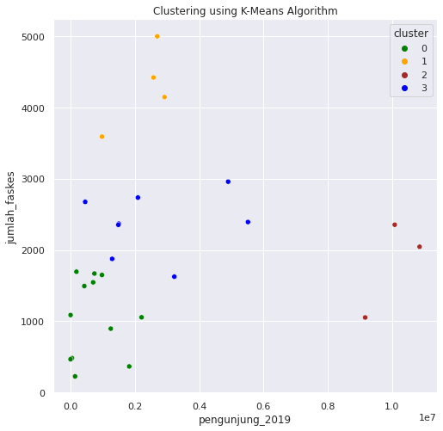
4 Clustering (Covid -2019) - Pengunjung thp Faskes
Cluster 0 berkumpul di kiri bawah.
Cluster 1 tersebar di berbagai titik pada gambar.
Sebagian besar Kota/Kabupaten berada di cluster 0 dengan jumlah pengunjung 0 - 0.2 Ie7 dan konfirmasi total antara 0 - 200000.

Slide 13
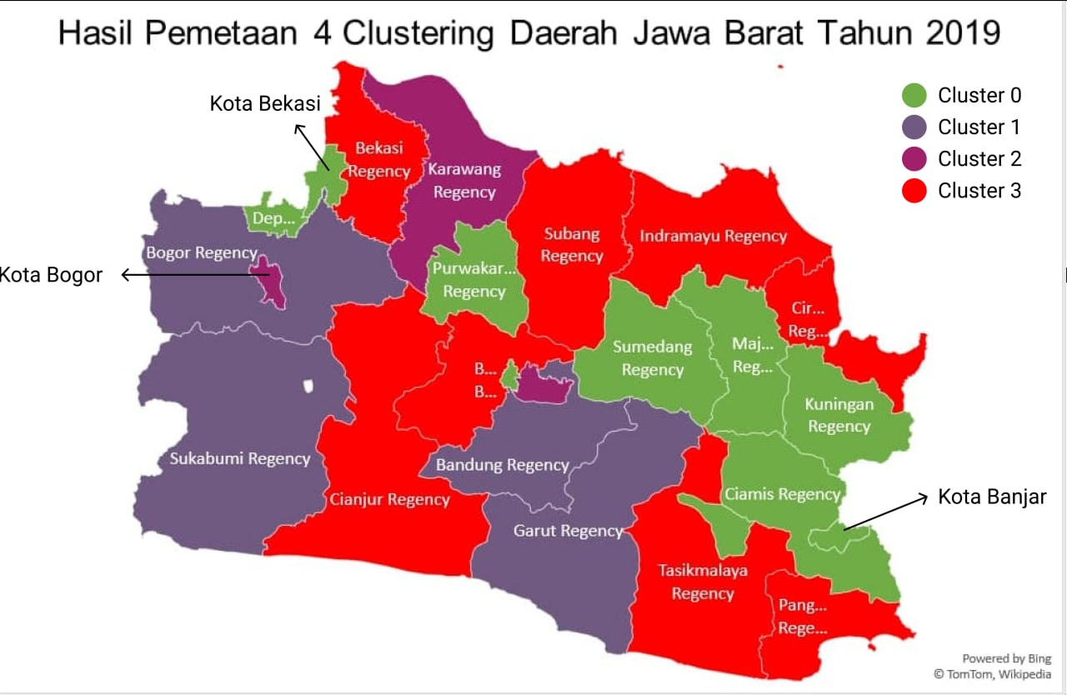

Slide 14
Clustering Data 2020 (2-Cluster)

Slide 15
Kesimpulan Visualisasi 2-Clustering
Cluster 0 Characteristics
Cluster 1 Characteristics
Jumlah Konfirmasi Positif diantara 400.000 - 800.000 (Kategori Rendah)
Jumlah Pengunjung di antara 0 - 0.2 Ie7
Jumlah Faskes pada rentang > 40 dan < 60 (Faskes Rendah)
Jumlah Konfirmasi Meninggal di bawah 2500
Jumlah Konfirmasi Sembuh di atas 0 - 250000
Jumlah kasus positif berada lebih dari > 400.000 (Kategori Tinggi)
Jumlah Pengunjung di antara 0 - 0.2 Ie7
Jumlah Faskes pada nilai > 80 (Faskes Tinggi)
Jumlah Konfirmasi Meninggal Dibawah 5000 hingga hampir 25000
Jumlah Konfirmasi Sembuh di atas 300.000 - 700.000

Slide 16
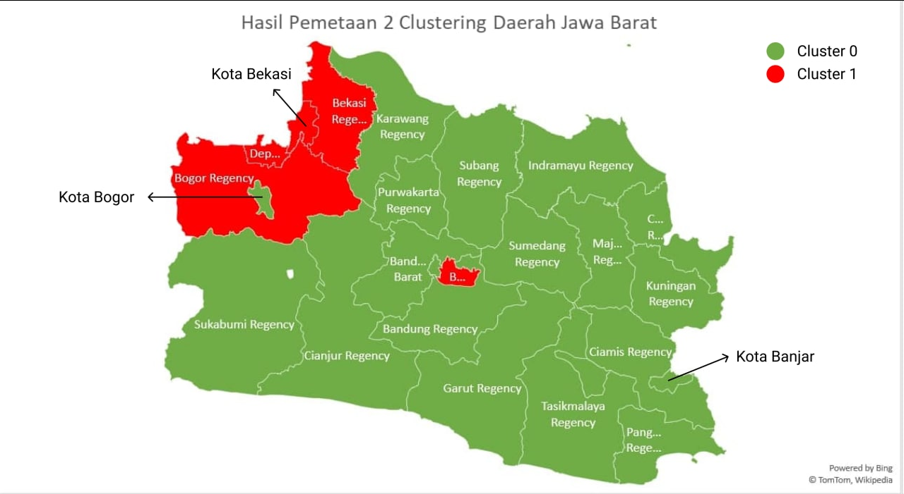

Slide 17
Clustering Data 2020 (4-Cluster)

Slide 18
Kesimpulan Visualisasi 4-Clustering
Cluster 0 Characteristics
Cluster 1 Characteristics
Jumlah Konfirmasi Positif 0-200.000 (Kategori Rendah)
Jumlah Pengunjung di antara 0 - < 0.5 Ie7 (Kategori Menengah)
Jumlah Faskes pada rentang dibawah 80 (Faskes Menengah)
Jumlah Konfirmasi Meninggal di bawah 5000
Jumlah Konfirmasi Sembuh di atas di bawah 200.000
Jumlah kasus positif berada lebih dari > 800.000 (Kategori Tinggi)
Jumlah Pengunjung di antara 0 - 0.2 Ie7
Jumlah Faskes pada nilai 60 - dibawah 100 (Faskes menengah)
Jumlah Konfirmasi Meninggal Diatas 15000 hingga hampir 20000
Jumlah Konfirmasi Sembuh di atas 600.000 - dibawah 700.000

Slide 19
Kesimpulan Visualisasi 4-Clustering
Cluster 2 Characteristics
Cluster 3 Characteristics
Jumlah Konfirmasi Positif dibawah 200.00-(Kategori Rendah)
Jumlah Pengunjung di antara 0 - 0.2 Ie7
Jumlah Faskes pada rentang 20 - dibawah 80 (Faskes Rendah)
Jumlah Konfirmasi Meninggal di bawah 5000
Jumlah Konfirmasi Sembuh di bawah 100.000
Jumlah kasus positif berada direntang 400.000 - 600.000
Jumlah Pengunjung di antara 0 - 0.6 Ie7 (Kategori Tinggi)
Jumlah Faskes pada nilai > 120 (Faskes Tinggi)
Jumlah Konfirmasi Meninggal Dibawah 5000 hingga dibawah 15.000
Jumlah Konfirmasi Sembuh di atas hampir 300.000 - dibawah 450.000

Slide 20
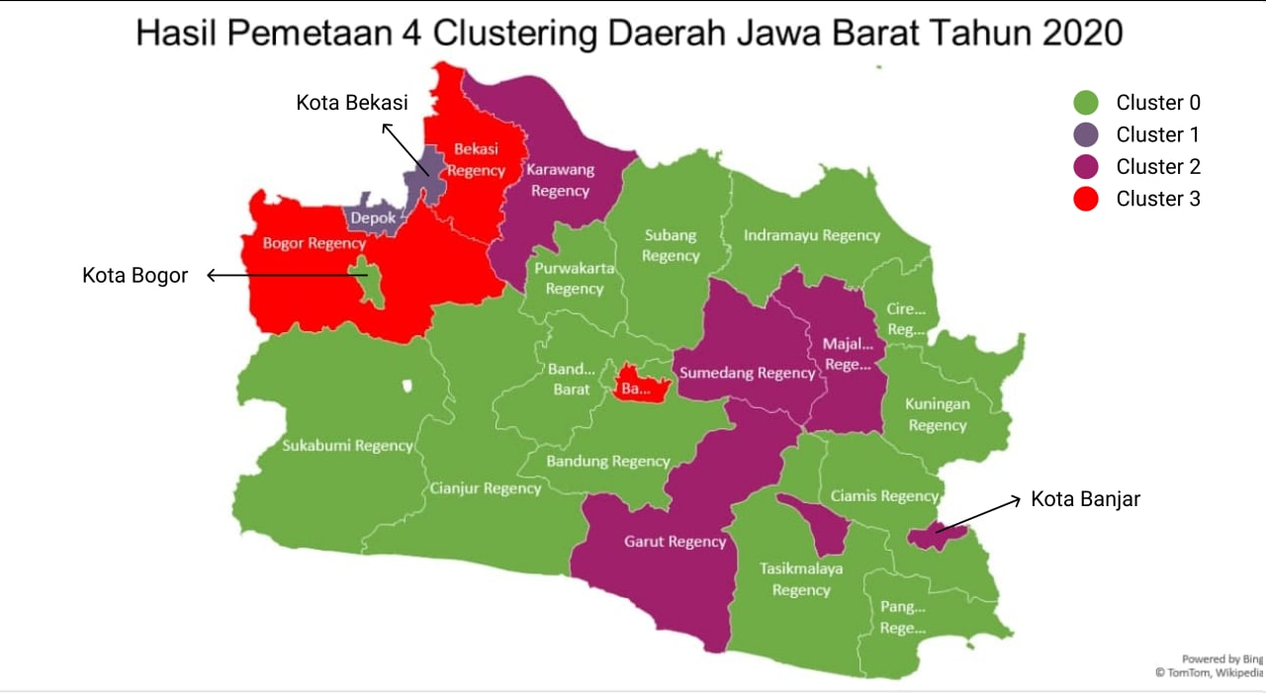

Slide 21
03
Kesimpulan

Slide 22
Perbandingan dengan Hasil Hipotesis
Hipotesa
Hasil Clustering
Cluster 0 | Cluster 1 | Cluster 2 | Cluster 3
Kasus Covid Rendah Jumlah Pengunjung Tinggi | Kasus Covid Rendah Jumlah Pengunjung Rendah | Kasus Covid Tinggi Jumlah Pengunjung Tinggi | Kasus Covid Tinggi Jumlah Pengunjung Rendah
“High Priority” | “Medium Priority” | “Low Priority” | “Non Priority”
Cluster 0 | Cluster 1 | Cluster 2 | Cluster 3
Kasus Covid rendah Jumlah Pengunjung Rendah hingga Menengah Faskes Menengah | Kasus Covid Sangat Tinggi Jumlah Pengunjung Rendah Faskes Menengah | Kasus Covid Rendah Jumlah Pengunjung Rendah Faskes Rendah | Kasus Covid Menengah sampai dengan tinggi Jumlah Pengunjung Menengah hingga Tinggi Faskes Tinggi
“High Priority” | “Non Priority” | “Medium Priority” | “Low Priority”

Slide 23
Analisis Keseluruhan
Pada 2 - cluster, terbagi kelas yang lebih jelas terlihat dari karakteristik setiap clusternya. Namun, peneliti menilai bahwa clustering dengan 2 jenis cluster tidak cukup merepresentasikan beberapa dugaan peneliti.
Sedangkan, pada 4-cluster, untuk cluster 0 dan 2 memiliki karakteristik yang tidak jauh berbeda sehingga dari hipotesa clustering yang dibuat tidak sesuai dengan harapan optimal-nya. Peneliti menyarankan untuk menggabungkan cluster 0 dan 2 menjadi 1 jenis cluster
Saran yang diberikan pemerintah akan menggunakan jumlah dengan 4 Clustering

Slide 24
Saran terhadap Pemerintah
Cluster 1 | Cluster 0 dan 2 | Cluster 3
Cluster 1 layak ditutup atau tidak diizinkan dibuka pada masa pandemi, hal tersebut karena tingkat covid yang tinggi dan pengunjung rendah. | Cluster 0 & 2 layak dibuka karena tingkat covid rendah walaupun jumlah pengunjung juga relatif rendah hingga menengah Kota/kabupaten di Cluster 2, diperlukan peningkatan pada jumlah fasilitas kesehatan apabila ingin membuka tempat wisata | Cluster 3 perlu menjadi cluster dengan pertimbangan serius, karena kasus covid yang tinggi dan pengujung cukup tinggi Alangkah baiknya tempat wisata pun ditutup Apabila ingin dibuka maka perlu adanya pengawasan dan penerapan protokol kesehatan yang ketat. Karena jika dilihat, jumlah faskes dapat dikatakan memadai

Slide 25
Thank You

Slide 26
Alternative Resources

